Slide 1
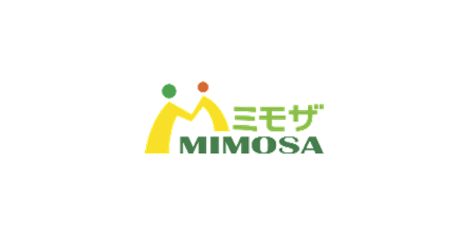
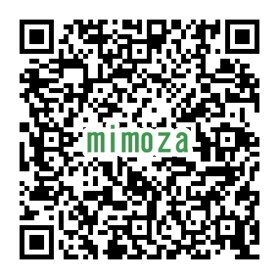
ミモザ白寿庵東寺尾
小規模多機能型居宅介護
Q.小規模多機能型居宅介護とは？
小規模多機能型居宅介護とは、
これまで別々の場所で提供されていた
「デイサービス」「訪問介護」「ショートステイ」
と同等のサービスを一つにまとめた、
便利な介護保険のサービスです。
こんな方におススメします
退院後のご自宅での生活に不安のある方
ショートステイがなかなか取れない方
自宅での入浴が難しいと思う方
日中、気分転換したい方
特養やGHに入居待ちをしていて短期利用したい方
安否確認などの訪問を希望されている方
ミモザ㈱
ミモザ白寿庵東寺尾 小規模多機能型居宅介護
045-580-2330
TEL
〶230-0077 横浜市鶴見区東寺尾6-8-1 〈管理者〉池下 尚彦
E-mail
h-higashiterao＠mimoza-care.jp

